Slide 1
The Document Foundation
– 歴史、約款とその組織
Franklin Weng
Member, BoD, The Document Foundation
Dec. 9, 2018

Slide 2
歴史
この物語はItalo Vignoliのドキュメント: Why LibreOffice is the sole heir to OpenOffice, 2015 に基づく

Slide 3
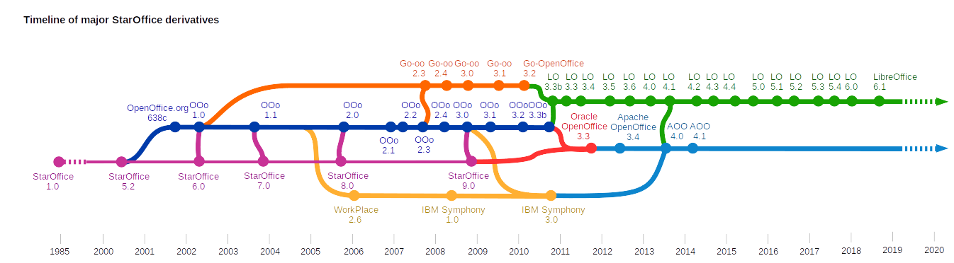
Wikipedia: LibreOffice history より改変

Slide 4
Customized from Wikipedia: LibreOffice history

Slide 5
リヨンのConference (2006)
Customized from Wikipedia: LibreOffice history
Notes:
Michael Bemmer’s presentation:
The contributions between paid and volunteer developers were treated in an unbalanced way

Slide 6
（訳注）
慣用的ライセンス：
またはパーミッシブライセンス。Copyleftでないライセンス
独占的なソースコード：
proprietary source code。オープンソースでない（クローズドソースの）
自由ソフトウェア：フリーソフトウェアとも
IBMはOOoの寛容的
ライセンスを選び、
Symphony向けの
独占的なソースコードに
変更した
IBMはSunとOOo 3.0を
利用できるように契約を締結。
Symphonyは、
自由ソフトウェアではなく、
フリーウェアとしてリリース
Customized from Wikipedia: LibreOffice history
Notes:
IBM claimed that the permissive license is one that will attract dozens of companies in the orbit of OOo. It was then proved not.

Slide 7
OracleはOOoにまったく関心を
持たなかった。
OOoコミュニティのリーダーは
フォーク（分岐）および、独立した
財団の設立を加速することを決意
OracleがSunを買収
(2009)
Oracleの真の目的はMySQL
であり、OOoではなかった
Customized from Wikipedia: LibreOffice history

Slide 8
The Document Foundation
（ドキュメント財団）誕生
2010年9月28日
Customized from Wikipedia: LibreOffice history

Slide 9

?
Customized from Wikipedia: LibreOffice history
Notes:
IBM convinces Oracle to transfer the OpenOffice brand and the application source code to the Apache Software Foundation, with the secret hope that the majority of the LibreOffice community will switch to Apache OpenOffice, in order to "eliminate" LibreOffice and block the process of establishing the Document Foundation.

Slide 10
TDFの約款の
キーポイント

Slide 11
Board（理事）に加わる前
マーケティングと広報
認定委員会
LibreOfficeコミュニティは、より「バランスの取れた」もの

Slide 12
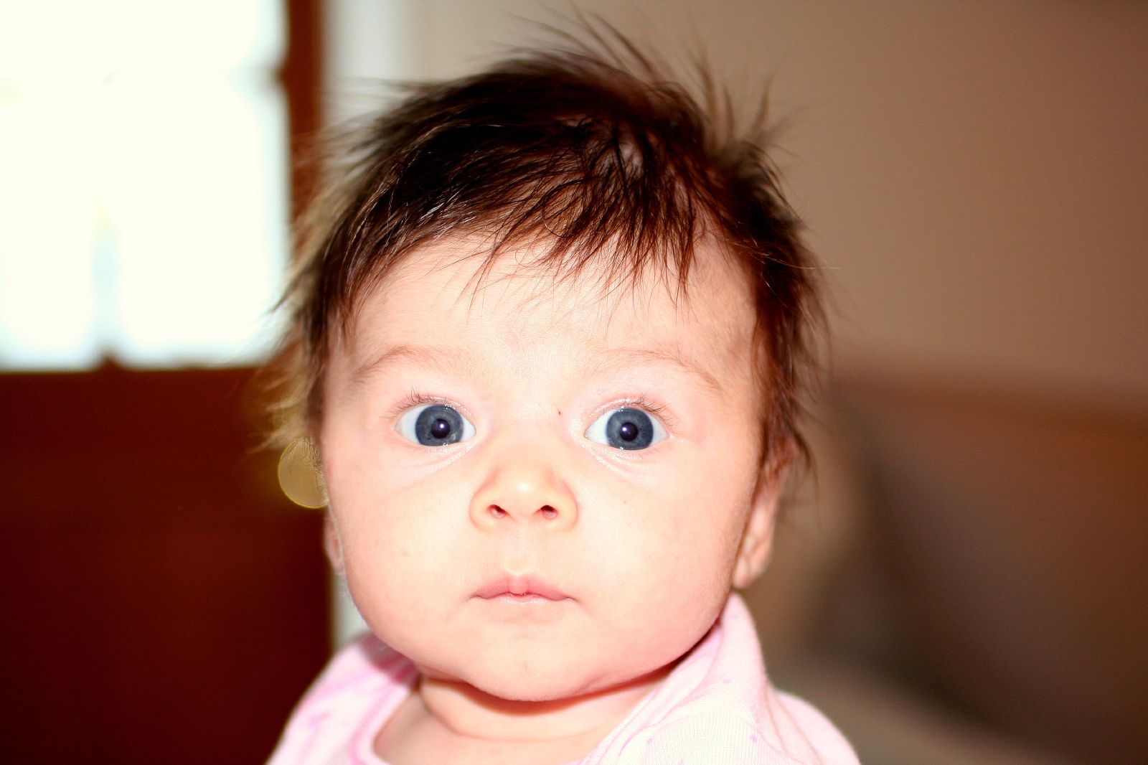
Board（理事）に加わった後
Source: https://goo.gl/bNGVEC
Photo by Mark Borcherding

Slide 13
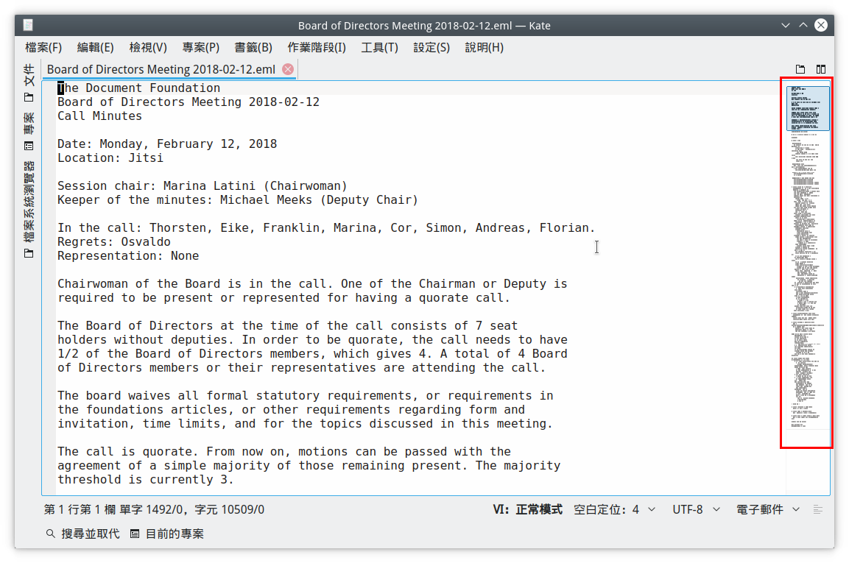
理事会議議事録

Slide 14
私の学んだ中で最も重要なこと
過去の成り立ちにより、創始者たちはTDFの約款を書くときにつぎのことに焦点を当てた：
  合法性(Legitimacy): ベルリンにて登記、ドイツ法下。
  すべての行動は審査されなければならない
  透明性(Transparency): 意思決定、財団の運営
  関心の衝突の除去(Avoid CoI (Conflict of Interest)):
  特定の組織／企業の影響を受けることを避ける

Slide 15
組織

Slide 16
TDFの公式な組織
理事会(Board of Directors)
  常任理事(Executive Director)
  認定委員会
  マーケティングと広報
メンバー委員会(Membership Committee)
評議委員会(Board of Trustees) (TDFメンバー)
技術運営委員会(Engineering Steering Committee; ESC) (開発者)
  デザインチーム
  ドキュメンテーションチーム
  QA チーム
アドバイザリーボード
(スポンサー)

Slide 17
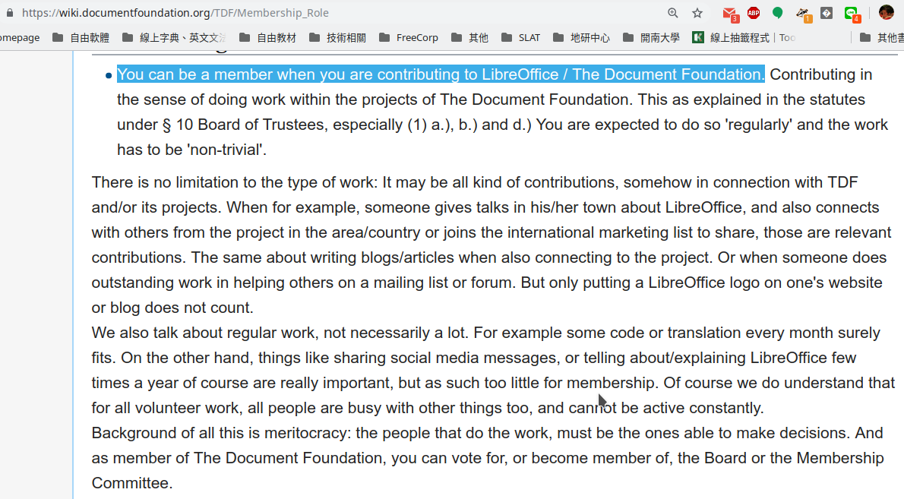
TDF メンバー

Slide 18
TDFメンバーに加わるためには
大量の貢献をする必要はない
普通に貢献しさえすれば良い

Slide 19
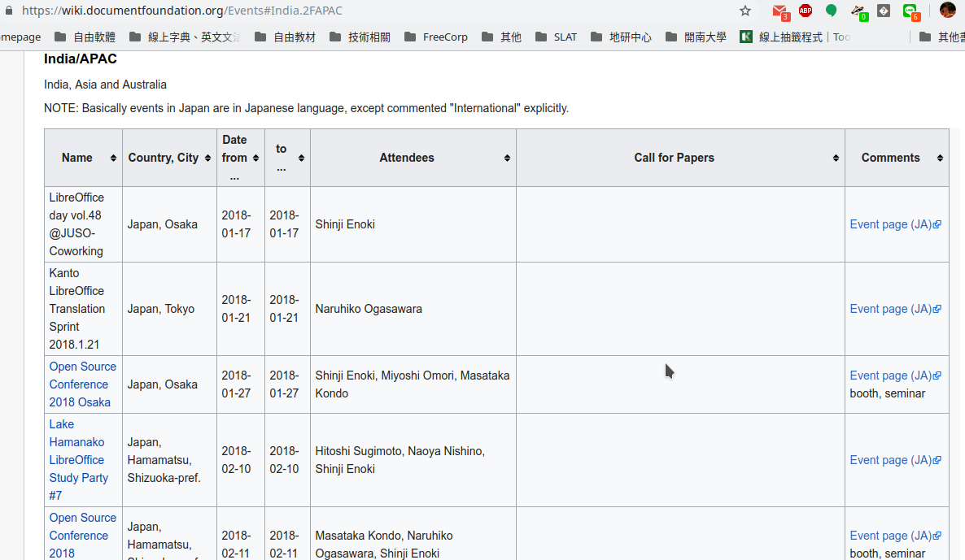

Slide 20
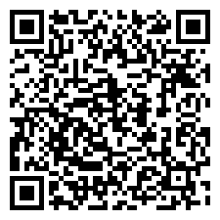
今すぐ応募フォームを
埋めよう！

Slide 21
寄付

Slide 22
ご存知ですか……？
TDFの年次収入の半分以上が
一般人からの少額の寄付からなることを

Slide 23
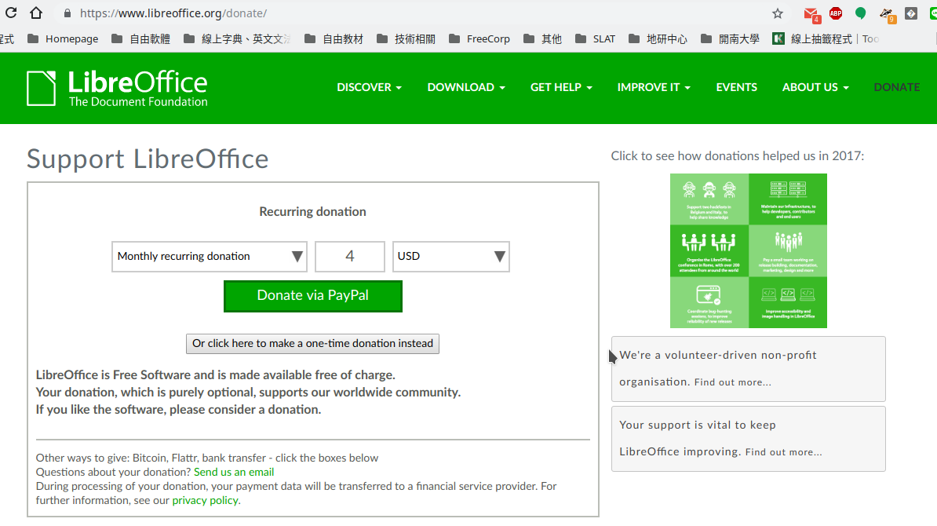
継続的な寄付

Slide 24
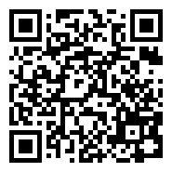
継続的な寄付
少額でもよいので、毎月
PayPalアカウントが必要
ちょっとの寄付が大きな助けに！

Slide 25
質問ある？ 答えは「いいえ」だ。
冗談ですよ。
ご質問は？

